Slide 1
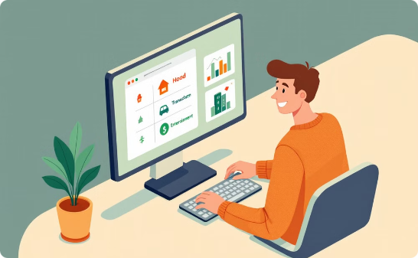


Математика арқылы қаржылық сауаттылықты дамыту
Қаржылық Түсініктерді Тереңірек Меңгеру
Математикалық Байланыс
Нақты Өмірде Қажет Дағдылар
Оқушылар қаржылық сауаттылықтың математикалық негіздерін түсінеді және нақты өмірде қолданылатын формулалар мен есептеулерді үйренеді.
Бұл жоба оқушыларға қаржылық сауаттылық дағдыларын қалыптастыруға, қаржылық шешімдерді қабылдауға және болашақта ақшаны тиімді басқаруға көмектеседі.
Оқушылар математикамен байланыстыра отырып, қаржылық түсініктерді тереңірек меңгереді, мысалы, бюджет құру, инвестиция, несие, салықтар және басқалар.

Slide 2

Жобаның өзектілігі
1
Қаржылық сауаттылық маңыздылығы
Қазіргі қоғамда қаржылық сауаттылық өмірлік маңызды дағдыға айналуда.
2
Мектеп бағдарламасына енгізу
Қаржылық сауаттылықты мектеп бағдарламасына енгізу оқушыларды қаржы құралдарымен таныстырады.
3
Математикалық білімнің рөлі
Қаржылық сауаттылықты тиімді меңгеруде математикалық білімдер маңызды рөл атқарады.

Slide 3
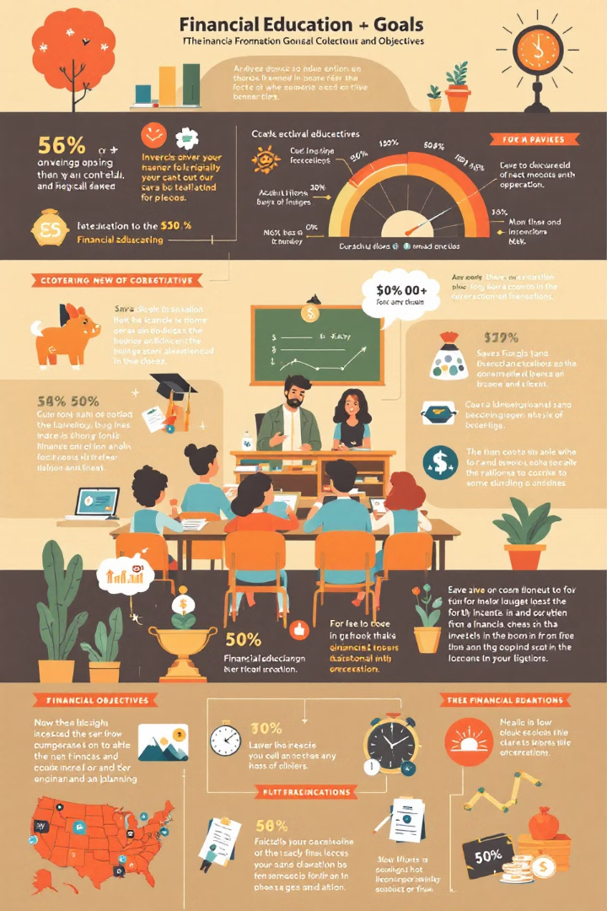
Жобаның мақсаты мен міндеттері
1
Мақсат
Оқушылардың математикалық сауаттылығын дамыта отырып, қаржылық сауаттылық негіздерін меңгерту.
2
Міндет 1
Қаржылық ұғымдармен таныстыру және математикалық есептерді қолдану.
3
Міндет 2
Бюджетті құру және басқару дағдыларын қалыптастыру.
4
Міндет 3
Интерактивті жобалар мен ойын әдістерін қолдану.

Slide 4
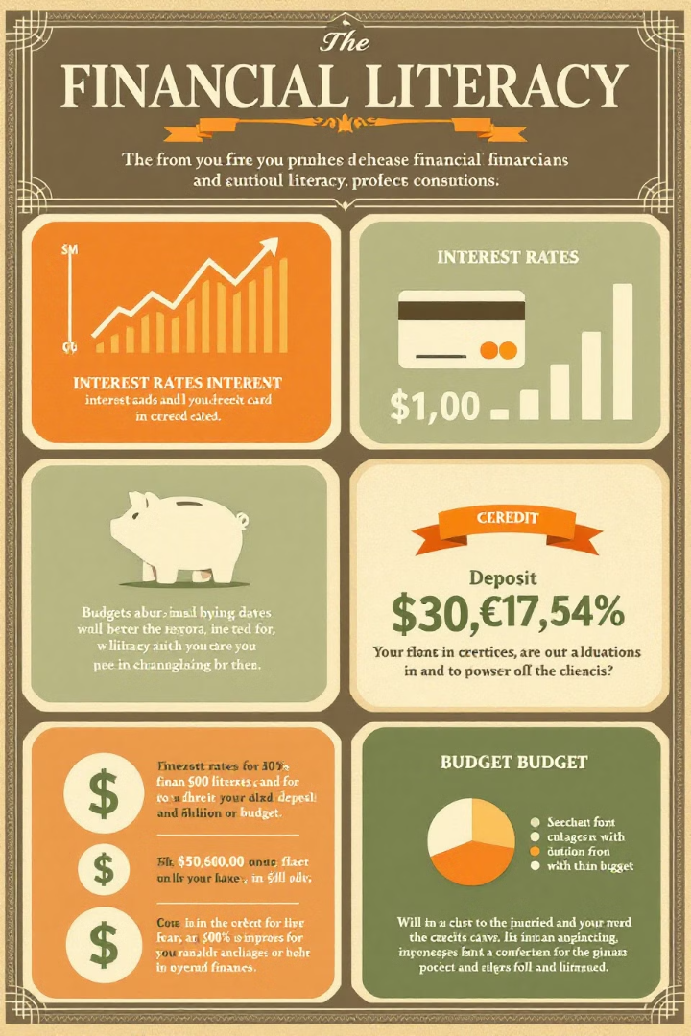
Қаржылық сауаттылық негіздері
Пайыздық мөлшерлеме
Несие немесе салым бойынша пайызбен көрсетілген жылдық табыс немесе төлем мөлшері.
Несие
Банк немесе басқа қаржылық ұйым тарапынан уақытша пайдалануға берілетін ақша.
Депозит
Банкке сақтауға салынатын ақша. Депозит салушыға банк пайыздық табыс төлейді.
Бюджет
Табыс пен шығындарды жоспарлау құралы.

Slide 5




Математикалық есептер
Пайыздық есептеулер
Несие қайтару жоспары
Жинақ есептеу
Оқушылар пайыздық мөлшерлемені түсініп, қарапайым және құрама пайызды есептейді.
Несие бойынша ай сайынғы төлем мөлшерін анықтау есептері орындалады.
Жинақтаушы есепшоттағы жинақ мөлшерін есептеу дағдылары қалыптасады.

Slide 6
Интерактивті тапсырмалар
Отбасылық бюджет құру
Шағын бизнес жоспарлау
Қаржылық жоспар құру
Оқушылар өз отбасыларының кіріс және шығындарын талдап, бюджет құрады.
Мектеп ішінде шағын бизнес ұйымдастыру жоспары құрылады.
Оқушылар өз болашағы үшін қаржылық жоспар құрып, мақсаттарын анықтайды.

Slide 7
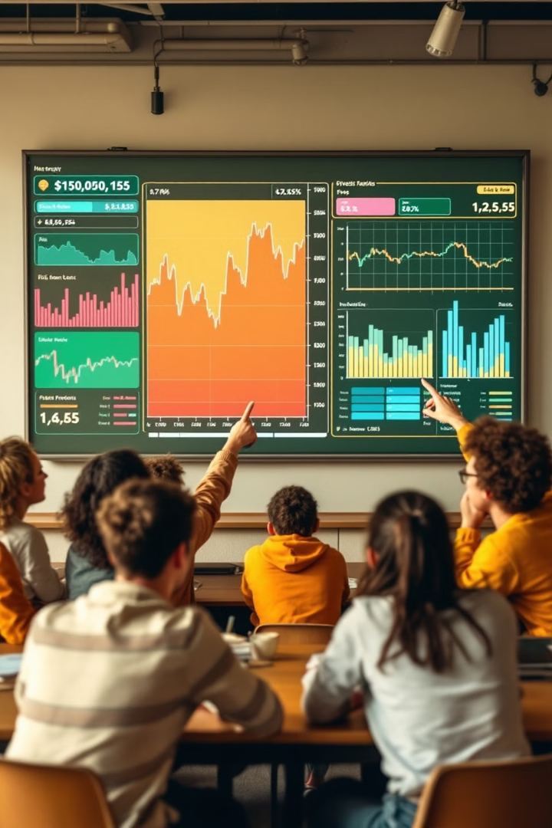



Симуляция және ойындар
Қаржылық жоспарлаушы
Оқушылар қаржылық кеңесші рөлін атқарып, клиенттерге жоспар құрады.
Менің бюджетті басқаруым
Оқушылар бір ай бойы бюджетті басқаруға тырысады.
Инвестиция әлемі
Оқушылар әртүрлі инвестициялық мүмкіндіктерді қарастырып, табыс алуды болжайды.

Slide 8
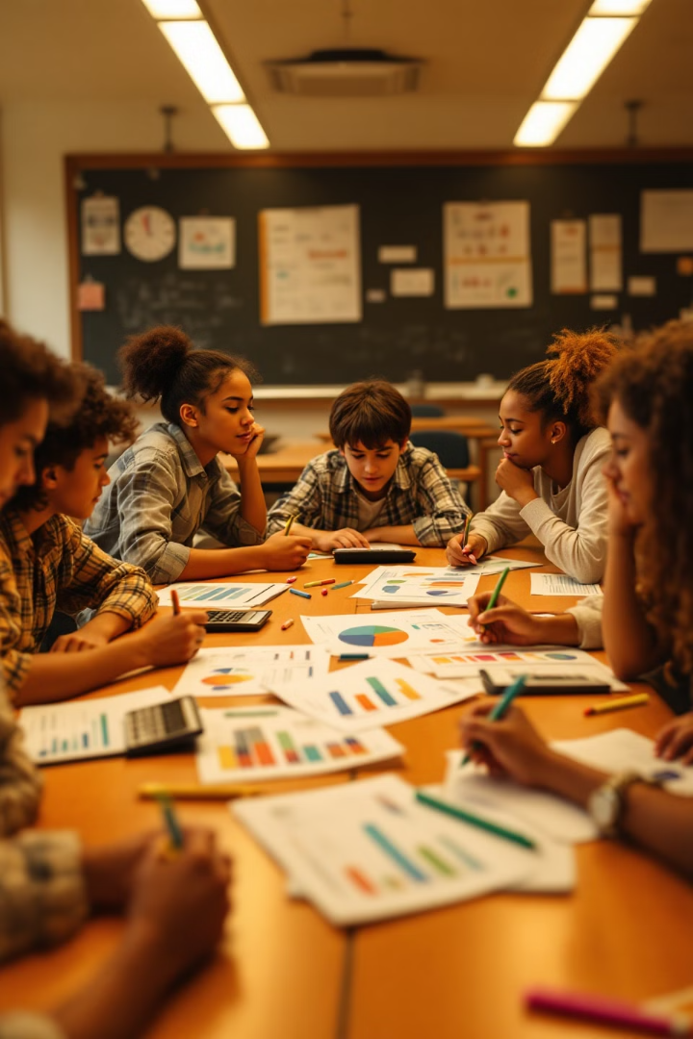
Кросс-пәндік жобалар
1
Отбасылық қаржылық жоспарлау
Оқушылар отбасылық бюджет құрып, жинақ жасау дағдыларын үйренеді.
2
Кәсіпкерлік бизнес-жоспар
Шағын бизнес-жобаны жоспарлап, оның қаржылық тиімділігін талдайды.
3
Инвестиция стратегиясын құру
Оқушылар инвестиция салу арқылы ұзақ мерзімді қаржылық мақсаттарға жету жолдарын зерттейді.

Slide 9

Тұтынушылық шығындарды талдау
Тауар/қызмет түрі
2020 жылдағы баға
2023 жылдағы баға
Баға өзгерісі
Азық-түлік
150,000 теңге
180,000 теңге
20%
Коммуналдық қызметтер
30,000 теңге
36,000 теңге
20%
Көлік шығындары
50,000 теңге
60,000 теңге
20%

Slide 10

Жоба нәтижелерін талдау
1
Қаржылық ұғымдарды түсіну
2
Практикалық қаржылық есептеулер
Оқушылар пайыздық мөлшерлемелер, жинақ, несие, бюджет түсініктерін жоғары деңгейде меңгерді.
Оқушылар есептеулерді өмірлік жағдайларда еркін қолдана алады.
3
Бюджетті жоспарлау
4
Кәсіпкерлік пен инвестицияға баулу
Оқушылар өз бюджеттерін жоспарлауда белсенді қатысты.
Оқушылардың инвестиция түрлері мен шағын бизнес жоспарлау түсініктері артты.

Slide 11
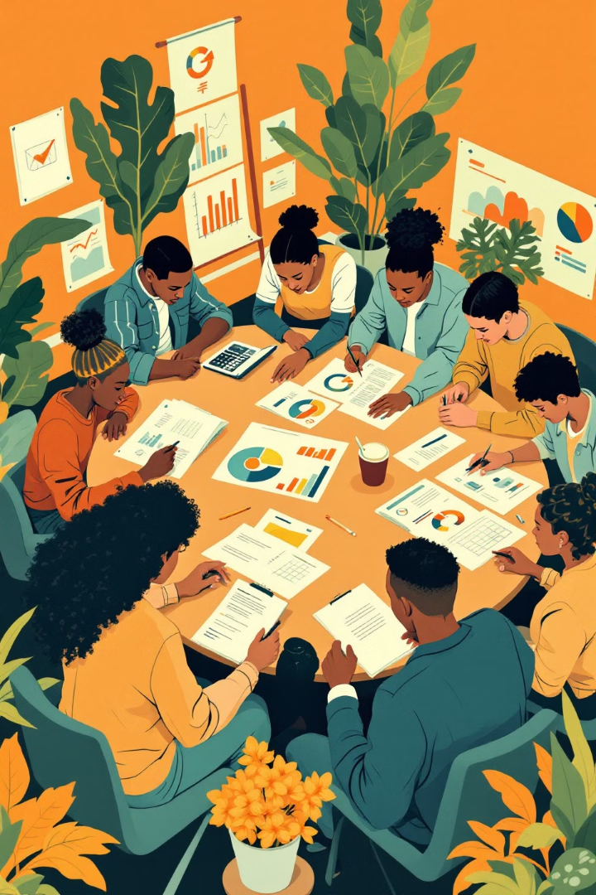
Жобаның артықшылықтары
Экономикалық сауаттылық
Оқушылардың экономика мен қаржы саласына қызығушылығы артады.
Математикалық білімді қолдану
Оқушылар математикалық есептеулерді нақты жағдайларда қолдануды үйренеді.
Кәсіпкерлік қабілеттер
Оқушылар бизнес-жоспарлау, инвестиция және бюджет құру дағдыларын меңгереді.
Жеке қаржыны басқару
Оқушылар жеке қаржыларын тиімді жоспарлауға, шығындарды азайтуға үйренеді.

Slide 12





Болашақ перспективалары
Тұрақты оқу жоспарына қосу
Қаржылық сауаттылықты тұрақты дамыту мүмкіндігі.
Қосымша элективті курстар
Қызығушылық білдірген оқушыларға қаржылық білім беру.
Практикалық сабақтарға интеграция
Нақты өмірде қажет болатын дағдыларды дамыту.
Жоба түріндегі тапсырмалар
Топтық жұмыс арқылы сыни ойлау және қаржылық жоспарлау.

Slide 13



Қорытынды
Білім мен дағдылар
Өмірге дайындық
Болашаққа бағдар
Оқушылар қаржылық сауаттылыққа байланысты маңызды түсініктер мен практикалық дағдыларды меңгерді.
Жоба оқушылардың болашақта саналы қаржылық шешімдер қабылдауға дайын екендігін көрсетті.
Қаржылық сауаттылық деңгейінің артуы оқушылардың өмірге бейімделу қабілеттерін кеңейтті.

Slide 14

Жобаның маңыздылығы
1
Экономикалық білім
Қоғамда экономикалық білімді тұлғаларды қалыптастыруға ықпал етеді.
2
Дербес шешім қабылдау
Оқушылар саналы және дербес қаржылық шешімдер қабылдауға үйренеді.
3
Қаржылық мәдениет
Оқушылардың қаржылық мәдениеті мен сауаттылығы жоғарылайды.
4
Болашаққа дайындық
Оқушылар болашақта қаржылық тұрақтылыққа қол жеткізуге дайын болады.

